Slide 1
Ζητείται ελπίς
Αντώνης Σαμαράκης

Slide 2
Μεταπολεμική λογοτεχνία
Για την Ελλάδα, ο πόλεμος που άρχισε στις 28-10-1940 κλείνει τον Απρίλιο του '41, που αρχίζει η Κατοχή. Η φοβερή αυτή περίοδος θα τελειώσει για την Αθήνα στις 12-10-1944, με την αποχώρηση των γερμανικών στρατευμάτων, για τη Θεσσαλονίκη στο τέλος Oκτωβρίου και για τα Χανιά το Μάιο του 1945, όταν αποχώρησαν τα γερμανικά στρατεύματα μετά τη λήξη του Β΄ Παγκόσμιου πολέμου. Oι συγγραφείς αντλούν το υλικό τους από τις οδυνηρές εμπειρίες του πολέμου, της Κατοχής και της Αντίστασης και στη συνέχεια από τα μετεμφυλιακά χρόνια και τα γεγονότα που οι συνέπειές τους φτάνουν έως τις μέρες μας. Η ιστορία αποτελεί το κύριο υλικό για πολυάριθμα ελληνικά μυθιστορήματα.

Slide 3
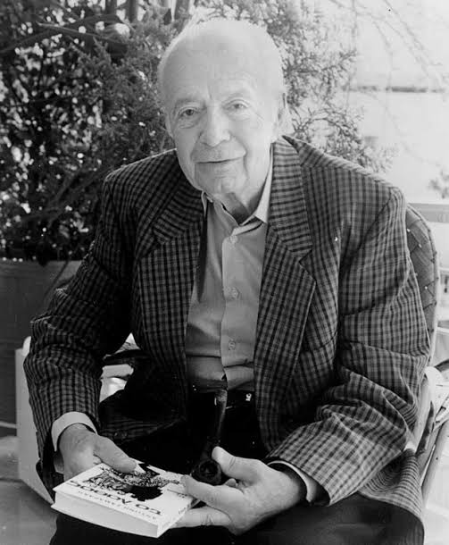
Λίγα λόγια για τον συγγραφέα
Ο Αντώνης Σαμαράκης (1919-2003) οφείλει την επιτυχία του στην παγκοσμιότητα των ηρώων του. Τα πρόσωπα των μυθιστορημάτων του Σαμαράκη αντιπροσωπεύουν το σύγχρονο άνθρωπο που συνθλίβεται από τους μηχανισμούς του κράτους και την αδιαφορία.

Slide 4
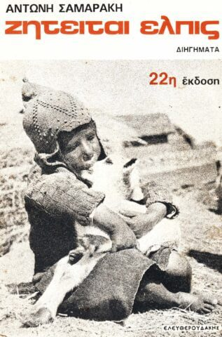
Το έργο του
Το έργο του περιλαμβάνει μερικές συλλογές διηγημάτων (Ζητείται ελπίς, 1954, Αρνούμαι, 1961, Το διαβατήριο, 1973) και ένα μυθιστόρημα, Το λάθος (1965).

Slide 5


Το έργο του

Slide 6
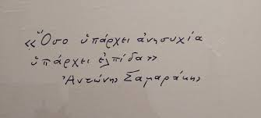
Αντώνης Σαμαράκης, πεζογράφος της κοινωνικής συνείδησης
Η πεζογραφία του Αντώνη Σαμαράκη τοποθετείται στο χώρο της κοινωνικής καταγγελίας. Μέσα από τα έργα του προβάλλει έντονη η αγωνία για την πορεία του σύγχρονου κόσμου, η κοινωνική συνείδηση και η ανθρωπιστική κοσμοθεωρία του συγγραφέα. Η γλώσσα του είναι απλή, χωρίς επιτηδευμένο ύφος, ξεχωρίζει κυρίως για την πυκνότητα των νοημάτων.

Slide 7
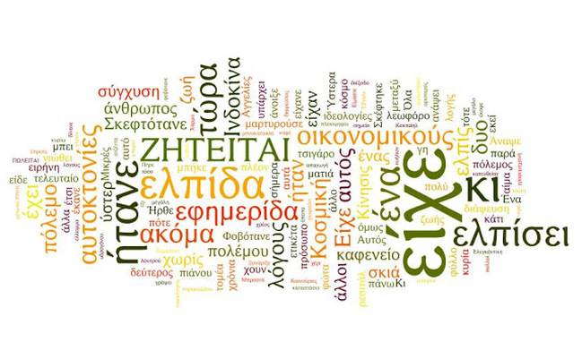
Ζητείται ελπίς

Slide 8
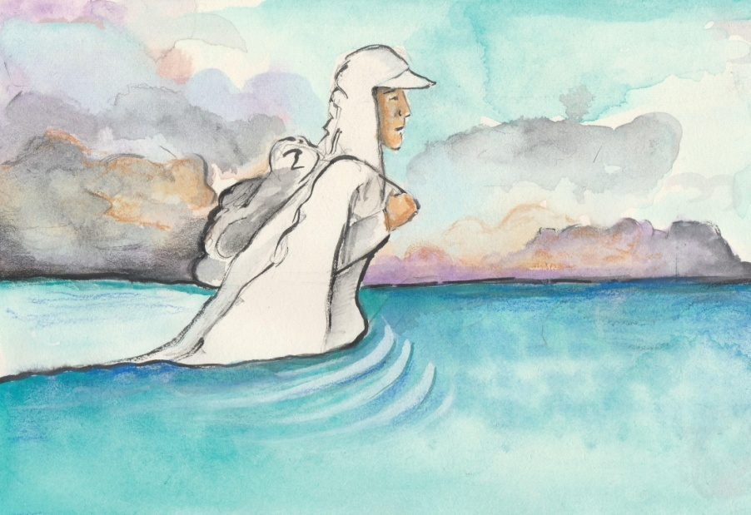
Η διάψευση των ελπίδων με το τέλος του Β’ παγκοσμίου πολέμου
Αβεβαιότητα, φόβος για την έκρηξη νέου πολέμου, τοπικές εστίες συγκρούσεων, εύθραυστη ειρήνη, πυρηνικές δοκιμές, κίνδυνος από την ραδιενέργεια.
κοινωνική δυστυχία που οδηγεί σε αυτοκτονίες, φτώχεια, ιδεολογική σύγχυση, ανασφάλεια, απελπισία, απόγνωση, συλλογική αδιαφορία, φόβος για το μέλλον.

Slide 9
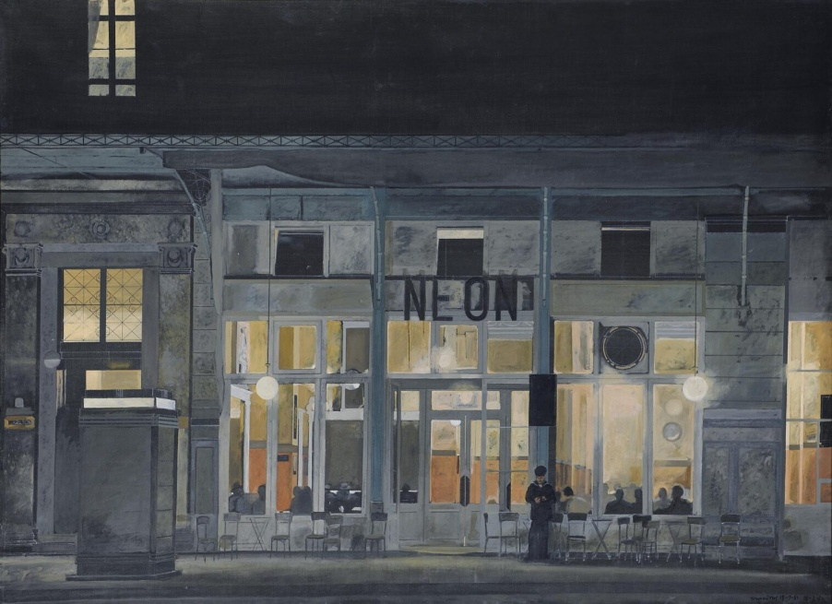
Εξωτερική πραγματικότητα
Στοιχεία της εξωτερικής πραγματικότητας : το καφενείο, η εφημερίδα, οι ειδήσεις, οι ενέργειες του ήρωα, οι κινήσεις του ήρωα, το σούρουπο, το είδωλο του στο καθρέφτη, τα τρόλεϊ, το πλήθος, τα τσιγάρα και ο πωλητής, το ξαναδιάβασμα της εφημερίδας

Slide 10
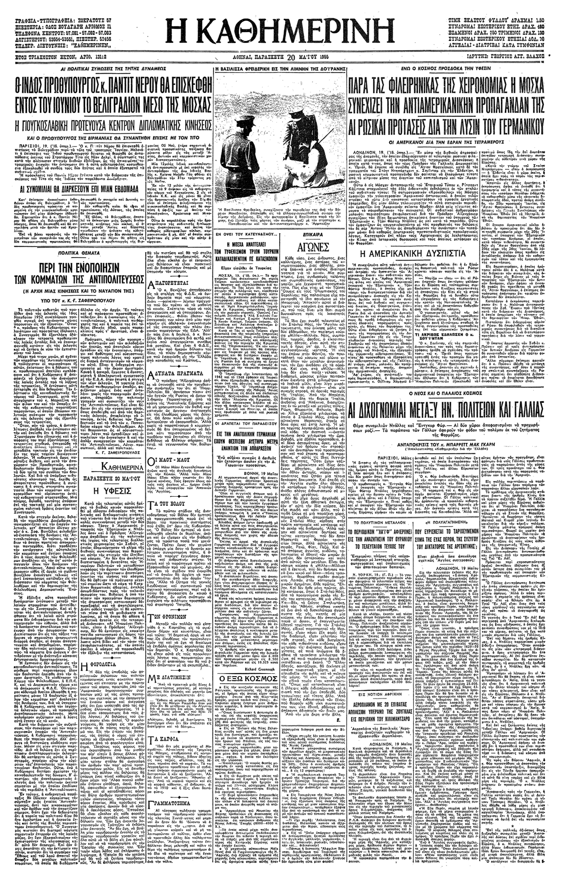
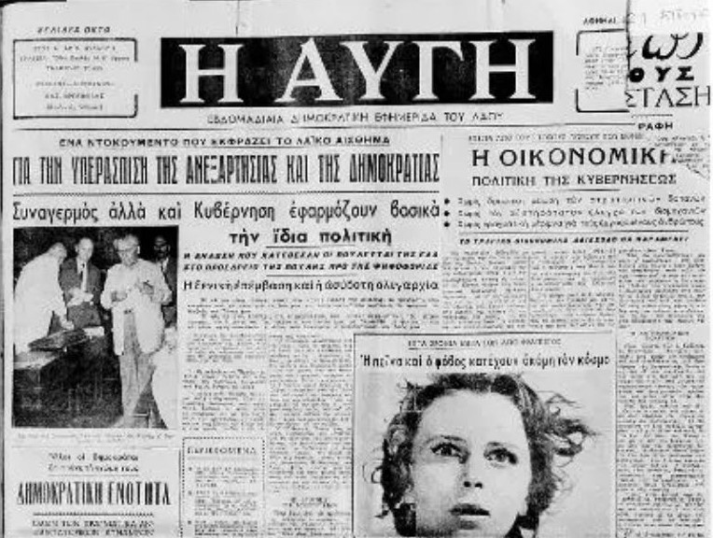
Οι εφημερίδες

Slide 11
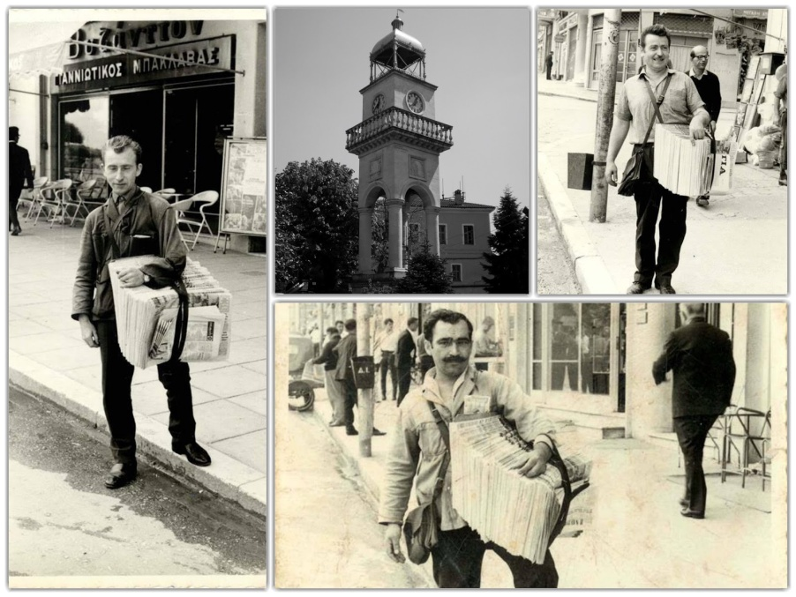
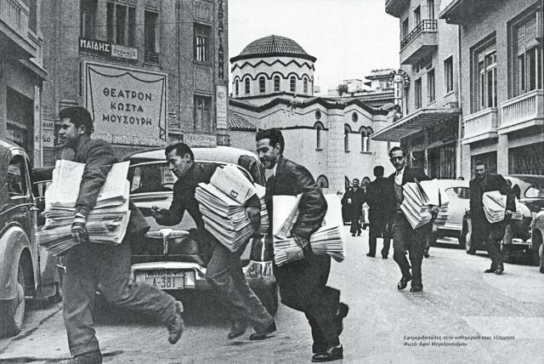
Εφημερίδεεες…

Slide 12
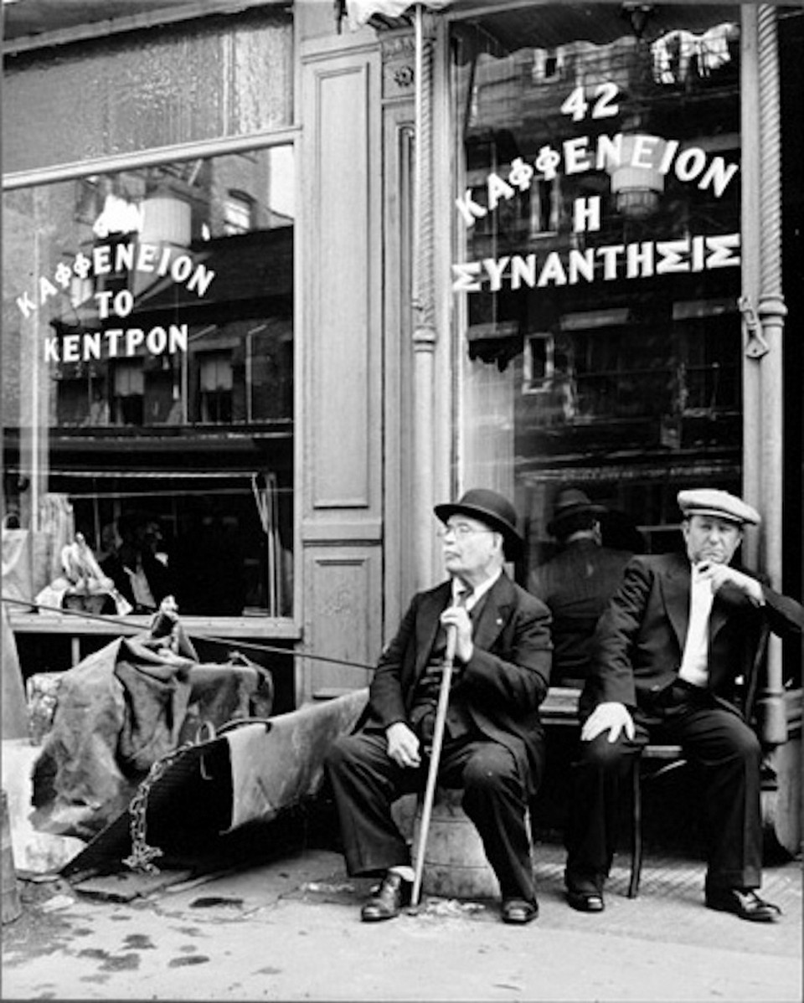
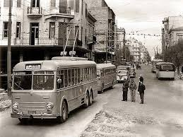
ΕΙΚΟΝΕΣ

Slide 13
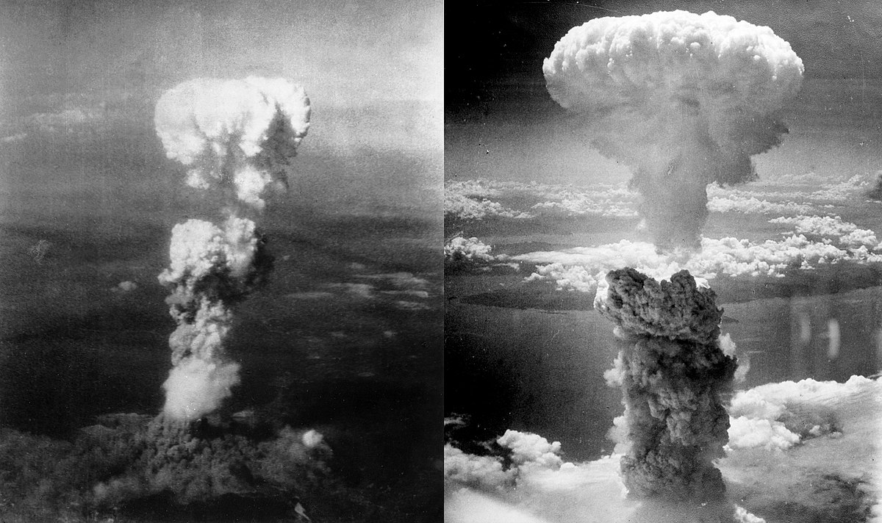
Εσωτερικός κόσμος ήρωα
Στοιχεία του εσωτερικού κόσμου : σκέψεις για ενδεχόμενο νέου πολέμου, προβληματισμός για την έναρξη συνεχόμενων τοπικών πολέμων, διάψευση ελπίδας για παγκόσμια ειρήνη, ιδεολογική σύγχυση, κοινωνικά και οικονομικά προβλήματα, έλλειψη πίστης σε ιδεολογίες, αναδρομή στις ελπίδες του παρελθόντος και συνειδητοποίηση της απουσίας ελπίδας, μνεία των συγγραφικών του πονημάτων

Slide 14
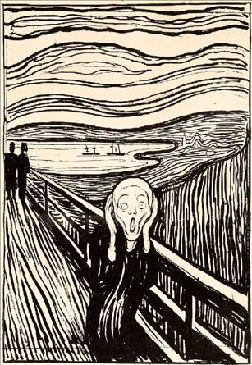
Συναισθήματα του ήρωα
Συναισθήματα του ήρωα : Απογοήτευση και απελπισία για την διάψευση των ελπίδων του, ανασφάλεια για την κατάσταση της κοινωνίας και το μέλλον του κόσμου, πανικό και υπαρξιακή αγωνία στη σκέψη της απώλειας της ελπίδας, φόβο για το μέλλον, μικρή και παράλογη ελπίδα μετά την σκέψη να εκφράσει την υπαρξιακή του αγωνία μέσω μιας αγγελίας.

Slide 15
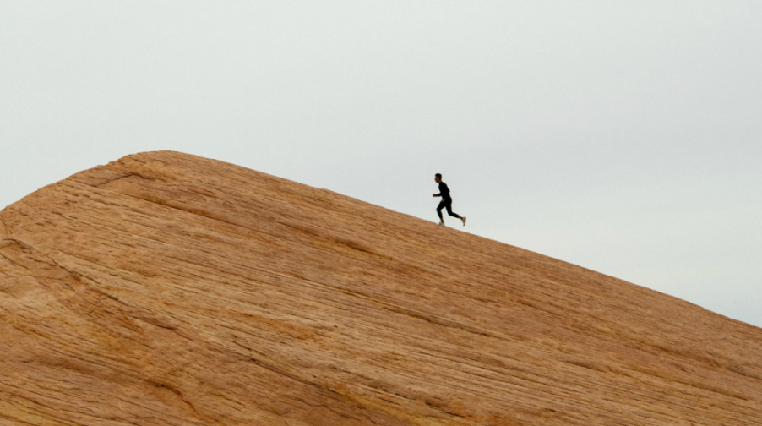
ΤΕΧΝΙΚΗ ΔΙΗΓΗΜΑΤΟΣ
«στατικό», γιατί λείπει η δράση και η κίνηση, ο ήρωας είναι καθηλωμένος στο χώρο του καφενείου, λειτουργεί αποκλειστικά ως αναγνώστης εφημερίδας

Slide 16

η αφηγηματική αδράνεια αντικαθίσταται και αναπληρώνεται από μια άλλη δράση που ο ήρωας του διηγήματος τη ζει ως εσωτερική ένταση

Slide 17

Αφηγητής
Αφηγητής: είναι τριτοπρόσωπος, ετεροδιηγητικός , με εστίαση μηδενική, παντογνώστης καθώς γνωρίζει και την εξωτερική δράση αλλά και τις σκέψεις, τα συναισθήματα του ήρωα.

Slide 18
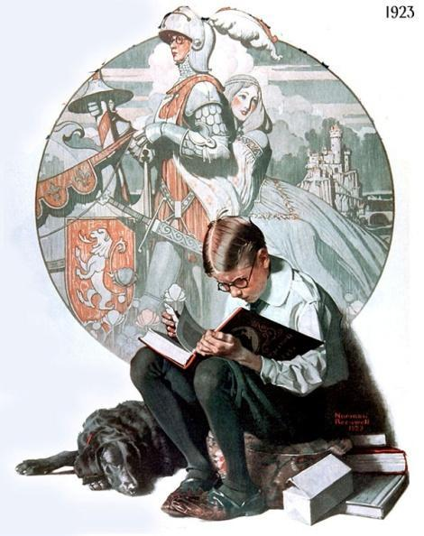
Χρόνος αφήγησης
Αφηγηματικός χρόνος: α) ιστορικός χρόνος , η δεκαετία του ’50 δηλαδή η μεταπολεμική περίοδος του ψυχρού πολέμου. β) Μυθικός χρόνος: Πολύ σύντομος, ουσιαστικά πρόκειται για ένα απόγευμα ως το σούρουπο. Ωστόσο υπάρχει και μία αναδρομική αφήγηση, μία αναφορά ενός περιστατικού από την παιδική του ηλικία, με το οποίο συσχετίζει την απελπισία του με τη μη αναστρέψιμη κατάσταση της υγείας της ετοιμοθάνατης θείας του.

Slide 19
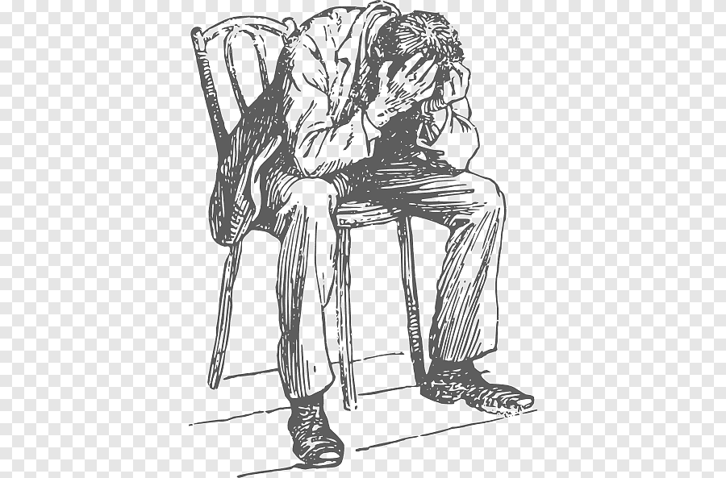
Αοριστία του χώρου και του χρόνου
Στην θέση του ήρωα θα μπορούσε να βρίσκεται κάθε απελπισμένος άνθρωπος, απογοητευμένος από την πτώχευση των ιδανικών και των ιδεολογιών του. Η ανωνυμία δηλώνει ότι το κεντρικό πρόσωπο του διηγήματος είναι αντιπροσωπευτικό δείγμα των ανθρώπων της εποχής. Το ίδιο σημαίνει και η αοριστία χώρου (κάποιο καφενείο σε κάποια μεγάλη πόλη) και χρόνου (μετά τον Β’ Παγκόσμιο).

Slide 20
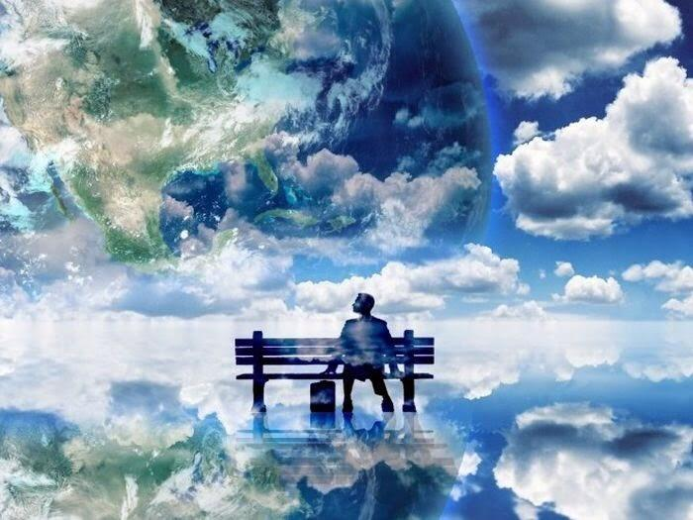
ΤΕΧΝΙΚΗ ΔΙΗΓΗΜΑΤΟΣ
Η γλώσσα του συγγραφέα είναι η γλώσσα της καθημερινότητας, απλή δημοτική, άμεση, πυκνή, ουσιαστική, ρεαλιστική θα λέγαμε, ώστε να μπορέσει να αποτυπώσει την έλλειψη ελπίδας.
Το ύφος του συγγραφέα είναι λιτό,ζωντανό, παραστατικό με γρήγορο,κάποιες φορές ασθματικό, ρυθμό. Αυτός υπηρετείται από τον μικροπερίοδο λόγο ( «Πέρασε το χέρι του στα μαλλιά του. Σκούπισε τον ιδρώτα στο μέτωπό του· είχε ιδρώσει, κι όμως δεν έκανε ζέστη.»), τα ασύνδετα σχήματα ( «Και στο μεταξύ, το αίμα χυνότανε, στην Κορέα χτες, στην Ινδοκίνα σήμερα, αύριο…») , τις επαναλήψεις , τη βραχυλογία , την εκφραστική πυκνότητα και την κινηματογραφική τεχνική.

Slide 21
ΕΚΦΡΑΣΤΙΚΑ ΜΕΣΑ:
– Επαναλήψεις. «Σύγχυση στον τομέα των ιδεών, σύγχυση στον κοινωνικό τομέα, σύγχυση…» , «Και είχε ελπίσει. Μα τώρα ήτανε πια χωρίς ελπίδα. Ναι, δε φοβότανε να το ομολογήσει στον εαυτό του πως ήτανε χωρίς ελπίδα.Μια σειρά από διαψεύσεις ελπίδων ήταν η ζωή του. Είχε ελπίσει τότε… Είχε ελπίσει ύστερα…
– Αντιθέσεις. «Και είχε ελπίσει. Μα τώρα ήτανε πια χωρίς ελπίδα», «Ένας άνθρωπος που είχε ελπίσει άλλοτε, και τώρα δεν έχει ελπίδα»
– Μεταφορές/ Προσωποποιήσεις: «το μεγάλο τζάμι που έβλεπε στη λεωφόρο», « Έριξε μια ματιά στις «Μικρές Αγγελίες» , « Σκέψεις γυρίζανε στο νου του», «Πως θα ‘ρχόταν η ειρήνη, πως ο εφιάλτης του πολέμου δε θα ίσκιωνε πια τη γη μας », «η σκιά του τρίτου δεν είχε πάψει να βαραίνει πάνω στον κόσμο μας.» «το σκοτεινό πρόσωπο της ζωής.» « Την ειρήνη, τη βαθιά τούτη λαχτάρα, που κρέμεται από μια κλωστή» « Σκεφτότανε το φόβο που έχει μπει στις καρδιές», « Άγγιζε θέματα του καιρού μας», «Φοβότανε την ετικέτα που θα του δίνανε σίγουρα οι μεν και οι δε.»
– Παρομοιώσεις: «Σαν να ήταν έγκλημα αυτό. Σαν να είχε ένα σημάδι πάνω του που το μαρτυρούσε. Σαν να ήτανε γυμνός ανάμεσα σε ντυμένους.»

Slide 22
ΤΕΛΟΣ

